Slide 1
第2章 高频电路基础
2.1 高频电路中的元件、 器件和组件
2.2 电子噪声

Slide 2
2.1 高频电路中的元件、 器件和组件
2.1.1高频电路中的元器件
各种高频电路基本上是由有源器件、 无源元件和无源网络组成的。 高频电路中使用的元器件与在低频电路中使用的元器件基本相同, 但要注意它们在高频使用时的高频特性。 高频电路中的元件主要是电阻(器)、 电容(器)和电感(器), 它们都属于无源的线性元件。
1． 高频电路中的元件
1） 电阻
一个实际的电阻器, 在低频时主要表现为电阻特性,

Slide 3
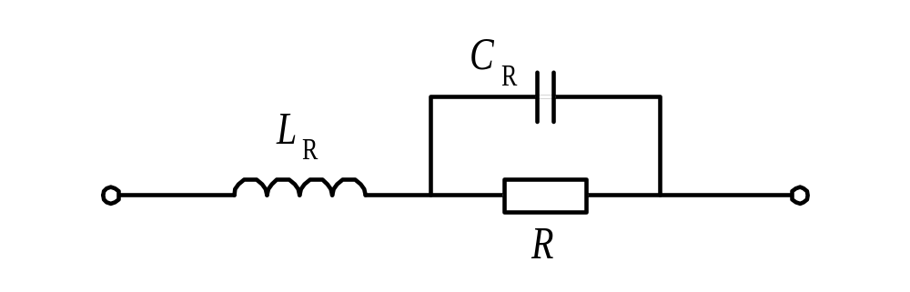
但在高频使用时不仅表现有电阻特性的一面, 而且还表现有电抗特性的一面。 电阻器的电抗特性反映的就是其高频特性。 
一个电阻R的高频等效电路如图2 — 1所示, 其中, CR为分布电容, LR为引线电感, R为电阻。
图 2 — 1 电阻的高频等效电路

Slide 4
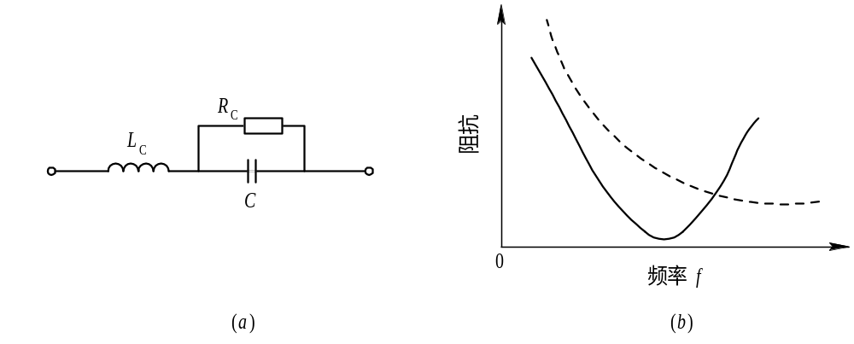
2） 电容
由介质隔开的两导体即构成电容。 一个电容器的等效电路却如图2 — 2（a）所示。 理想电容器的阻抗1/(jωC), 如图2 — 2（b）虚线所示, 其中, f为工作频率, ω=2πf。
图2 — 2 电容器的高频等效电路
(a) 电容器的等效电路; （b） 电容器的阻抗特性

Slide 5
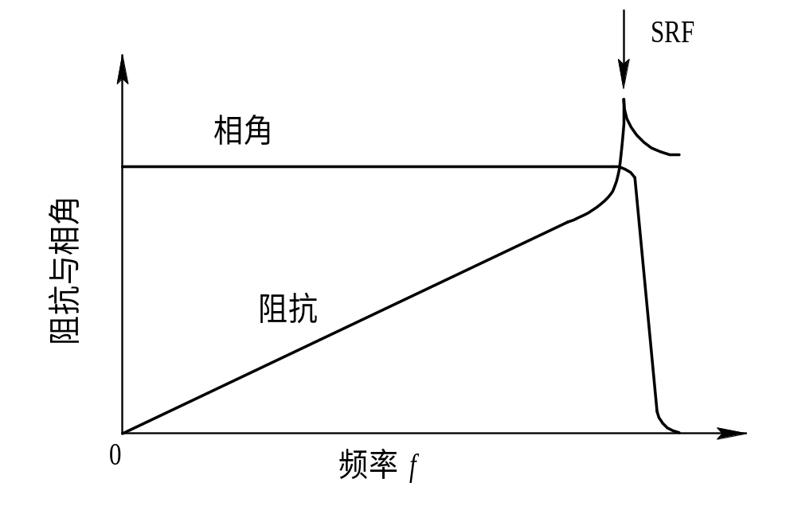
3） 电感
高频电感器与普通电感器一样, 电感量是其主要参数。 电感量L产生的感抗为jωL, 其中, ω为工作角频率。
高频电感器也具有自身谐振频率SRF。 在SRF上, 高频电感的阻抗的幅值最大, 而相角为零, 如图2 — 3所示。
图 2 — 3 高频电感器的自身谐振频率SRF

Slide 6
2． 高频电路中的有源器件
用于低频或其它电子线路的器件没有什么根本不同。
1） 二极管
半导体二极管在高频中主要用于检波、 调制、 解调及混频等非线性变换电路中, 工作在低电平。
2） 晶体管与场效应管（FET）
在高频中应用的晶体管仍然是双极晶体管和各种场效应管，这些管子比用于低频的管子性能更好, 在外形结构方面也有所不同。 高频晶体管有两大类型: 一类是作小信号放大的高频小功率管, 对它们的主要要求是高增益

Slide 7
和低噪声; 另一类为高频功率放大管, 除了增益外, 要求其在高频有较大的输出功率。
3） 集成电路
用于高频的集成电路的类型和品种要比用于低频的集成电路少得多, 主要分为通用型和专用型两种。
2.1.2高频电路中的组件
高频电路中的无源组件或无源网络主要有高频振荡（谐振）回路、 高频变压器、 谐振器与滤波器等, 它们完成信号的传输、 频率选择及阻抗变换等功能。

Slide 8
1. 高频振荡回路
高频振荡回路是高频电路中应用最广的无源网络, 也是构成高频放大器、 振荡器以及各种滤波器的主要部件, 在电路中完成阻抗变换、 信号选择等任务, 并可直接作为负载使用。
1) 简单振荡回路
振荡回路就是由电感和电容串联或并联形成的回路。 只有一个回路的振荡电路称为简单振荡回路或单振荡回路。
（1） 串联谐振回路。
图2 — 4（a）是最简单的串联振荡回路。

Slide 9
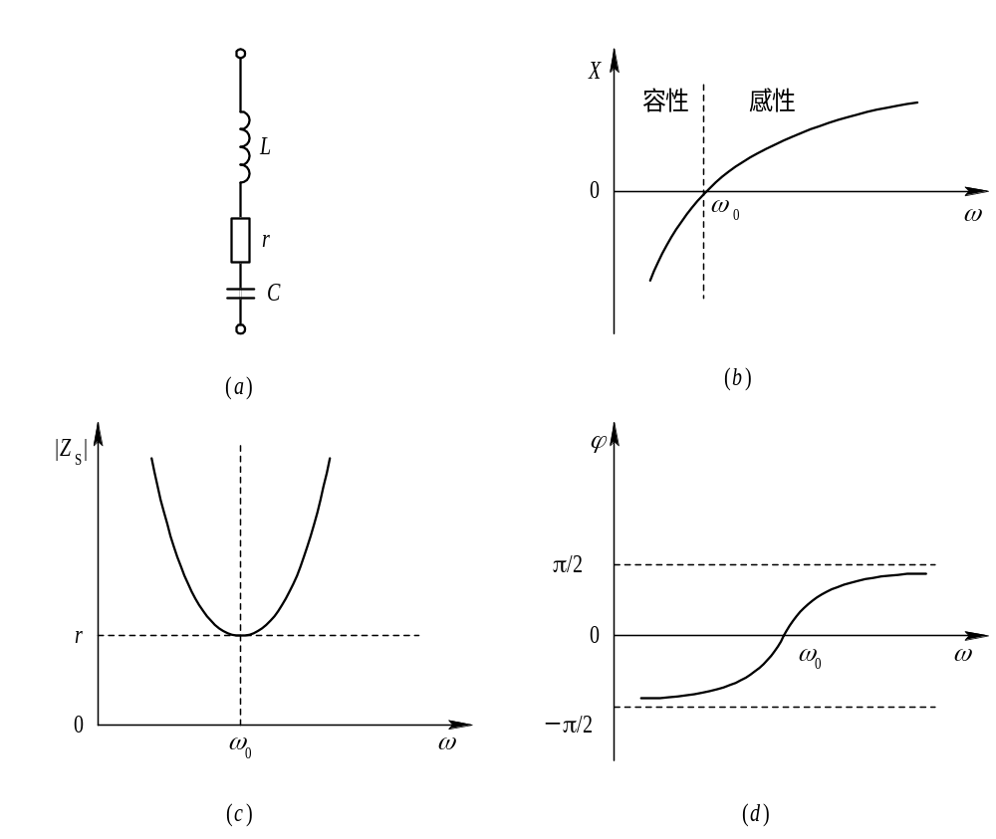
图2 — 4 串联震荡回路及其特性

Slide 10
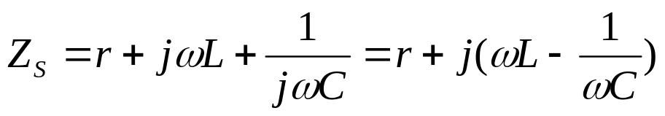
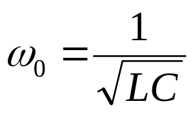

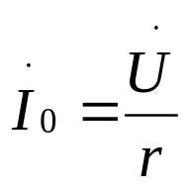

（2 — 1）
（2 — 2）
若在串联振荡回路两端加一恒压信号 , 则发生串联谐振时因阻抗最小, 流过电路的电流最大, 称为谐振电流, 其值为
（2 — 3）
在任意频率下的回路电流 与谐振电流之比为

Slide 11
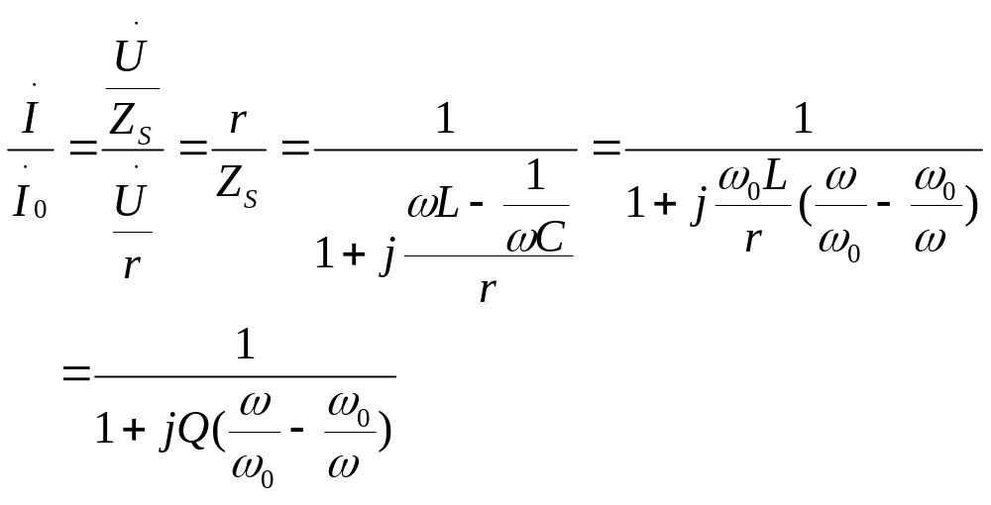
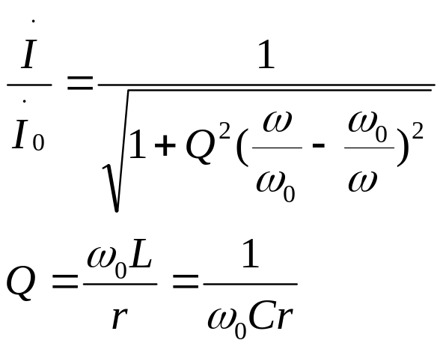
(2 — 4)
其模为
（2 — 5）
其中,
（2 — 6）

Slide 12
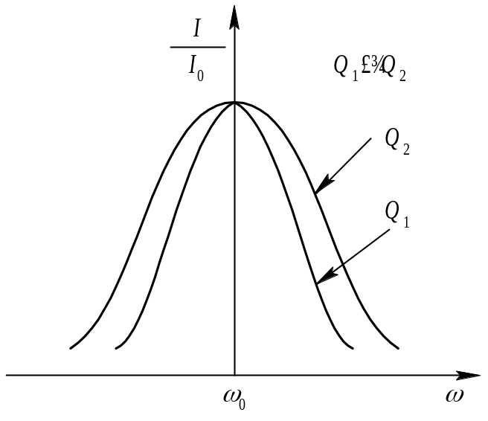
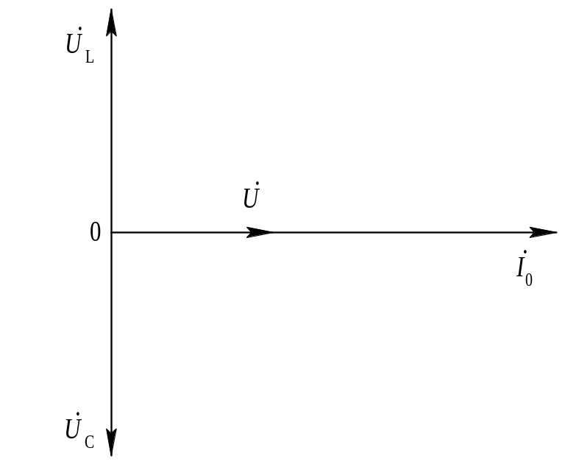
称为回路的品质因数, 它是振荡回路的另一个重要参数。 根据式（2 — 6）画出相应的曲线如图2 — 5所示, 称为谐振曲线。
图 2 — 5 串联谐振回路的谐振曲线
图2 — 6 串联回路在谐振时的电流、 电压关系

Slide 13
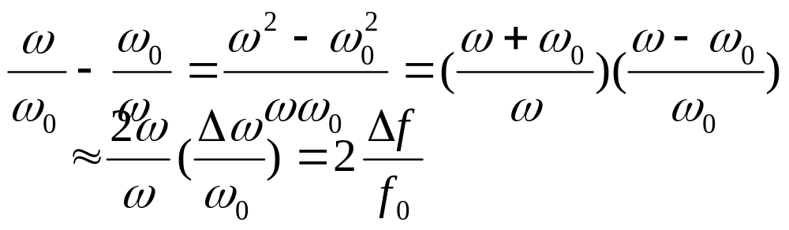
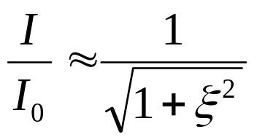
在实际应用中, 外加信号的频率ω与回路谐振频率ω₀之差Δω=ω-ω₀表示频率偏离谐振的程度, 称为失谐。 当ω与ω₀很接近时,
（2 — 7）
令
（2 — 8）
为广义失谐, 则式（2 — 5）可写成
(2 — 9)

Slide 14

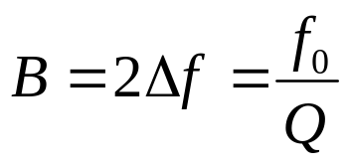
当保持外加信号的幅值不变而改变其频率时, 将回路电流值下降为谐振值的 时对应的频率范围称为回路的通频带, 也称回路带宽, 通常用B来表示。 令式（2 — 9）等于 , 则可推得ξ=±1, 从而可得带宽为.
(2 — 10)
(2） 并联谐振回路。 串联谐振回路适用于电源内阻为低内阻（如恒压源）的情况或低阻抗的电路（如微波电路）。

Slide 15
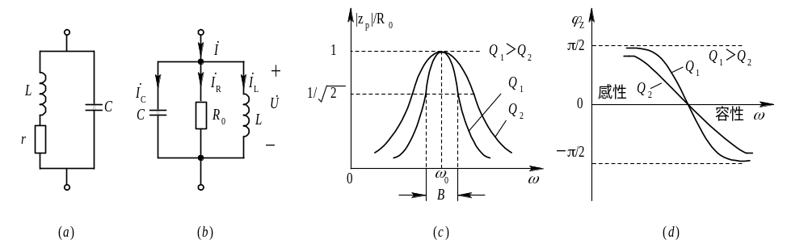
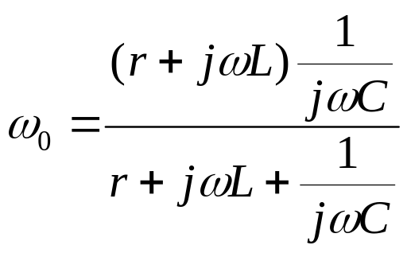
图2 — 7 并联谐振回路及其等效电路、 阻抗特性和辐角特性
(a) 并联谐振回路; （b）等效电路; （c）阻抗特性; （d）辐角特性
并联谐振回路的并联阻抗为
(2 — 11)

Slide 16
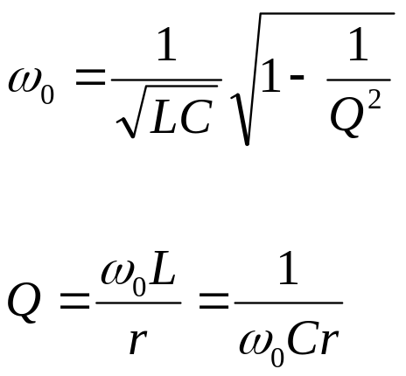


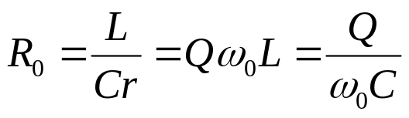
定义使感抗与容抗相等的频率为并联谐振频率ω₀, 令Z_{p}的虚部为零, 求解方程的根就是ω₀, 可得
式中, Q为回路的品质因数, 有
当 时, 。 回路在谐振时的阻抗最大, 为一电阻R₀
（2 — 12）

Slide 17
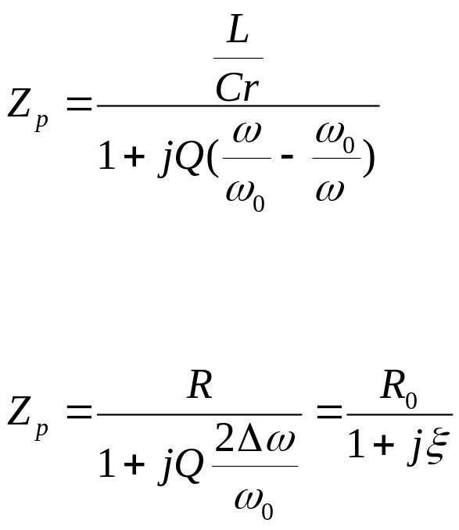
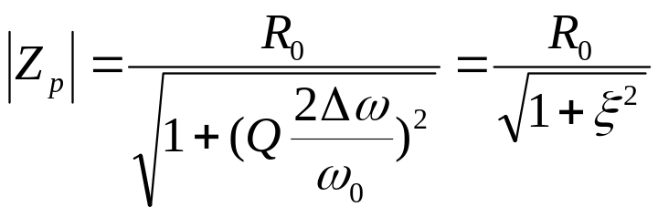
（2 — 13）
并联回路通常用于窄带系统, 此时ω与ω₀相差不大, 式（2 — 13）可进一步简化为
（2—14）
式中, Δω=ω-ω₀。 
对应的阻抗模值与幅角分别为
（2 — 15）

Slide 18
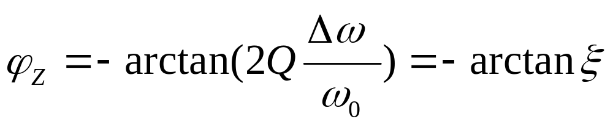

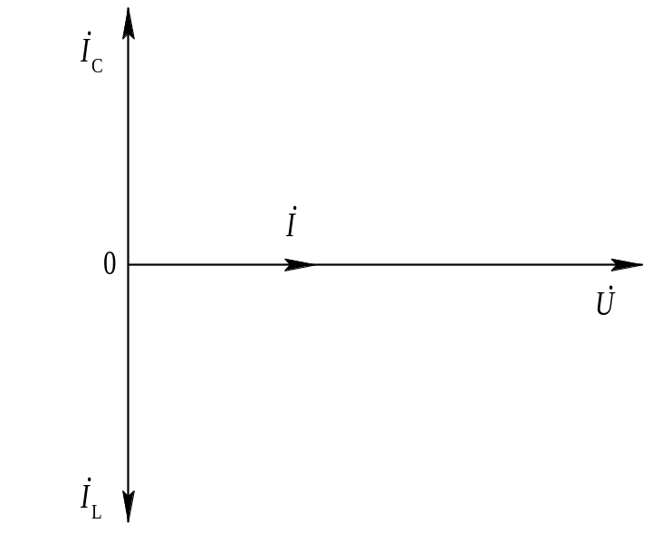
（2 — 16）
（2 — 17）
图2 — 8表示了并联振荡回路中谐振时的电流、 电压关系。

Slide 19
例 1 设一放大器以简单并联振荡回路为负载, 信号中心频率f_{s}=10MHz, 回路电容C=50 pF,
(1) 试计算所需的线圈电感值。
(2) 若线圈品质因数为Q=100, 试计算回路谐振电阻及回路带宽。
(3) 若放大器所需的带宽B=0.5 MHz, 则应在回路上并联多大电阻才能满足放大器所需带宽要求?
解
(1) 计算L值。 由式(2 — 2), 可得

Slide 20
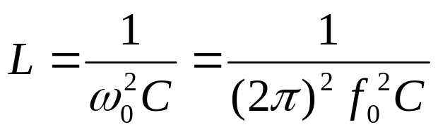
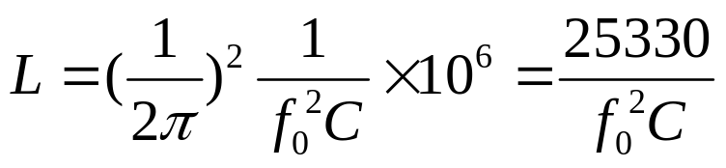

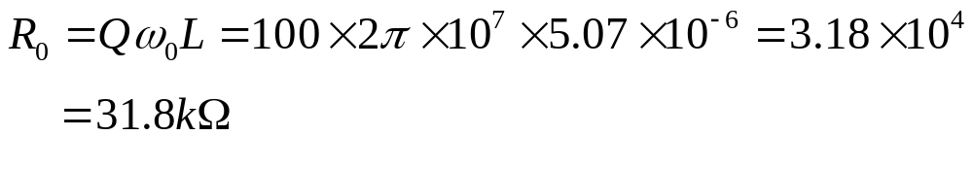
将f₀以兆赫兹(MHz)为单位, Ｃ以皮法(pF)为单位, L以微亨（μH）为单位， 上式可变为一实用计算公式:
将f₀=f_{s}=10 MHz代入, 得
(2) 回路谐振电阻和带宽。由式(2 — 12)

Slide 21
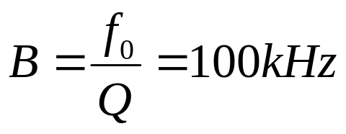
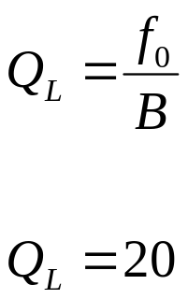

回路带宽为
(3) 求满足0.5 MHz带宽的并联电阻。 设回路上并联电阻为R₁, 并联后的总电阻为R₁∥R₀, 总的回路有载品质因数为Q_{L}。 由带宽公式, 有
此时要求的带宽B=0.5 MHz, 故
回路总电阻为

Slide 22
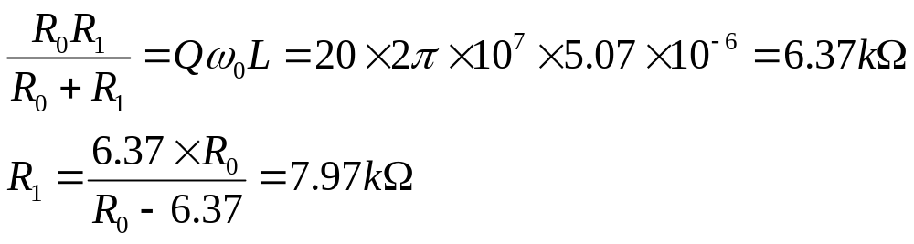
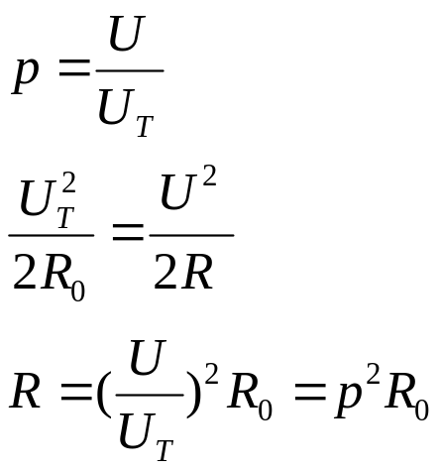
需要在回路上并联7.97 kΩ的电阻。
2) 抽头并联振荡回路
（2 — 18）
（2 — 19）

Slide 23
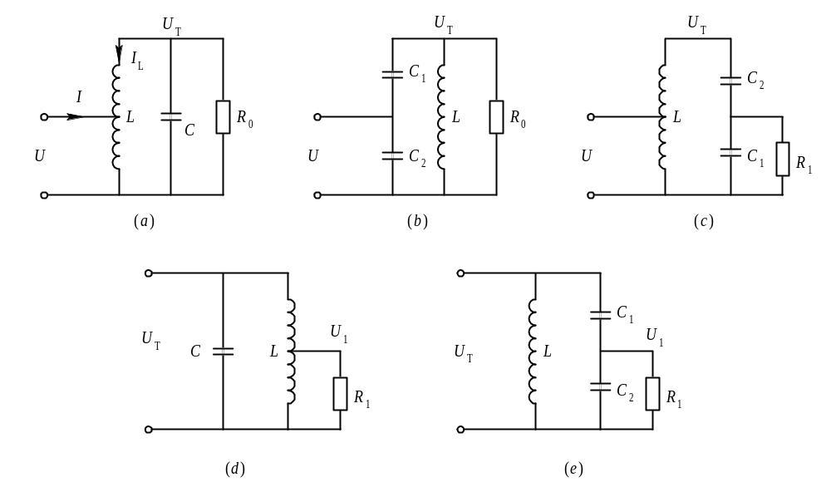
图2 — 9 几种常见抽头振荡回路

Slide 24
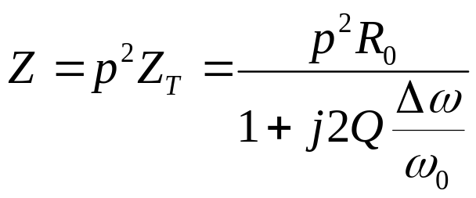
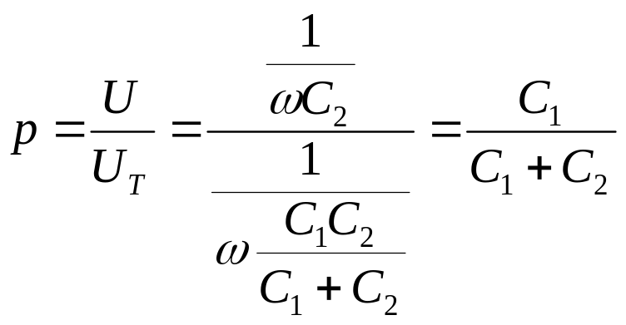

（2 — 20）
对于图2 — 9（b）的电路, 其接入系数p可以直接用电容比值表示为
（2 — 21）
（2 — 22）

Slide 25
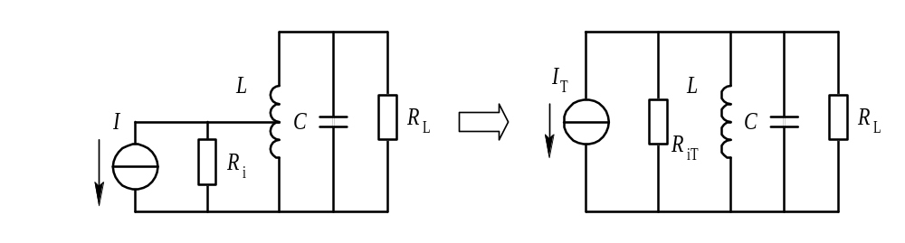
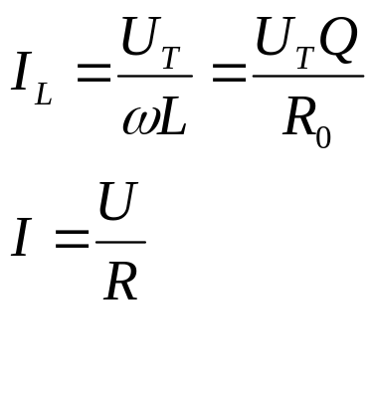
图 2 — 10 电流源的折合
谐振时的回路电流I_{L}和I_{C}与I的比值要小些, 而不再是Q倍。 由
及

Slide 26
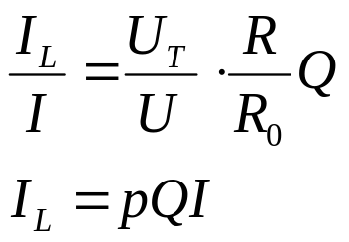
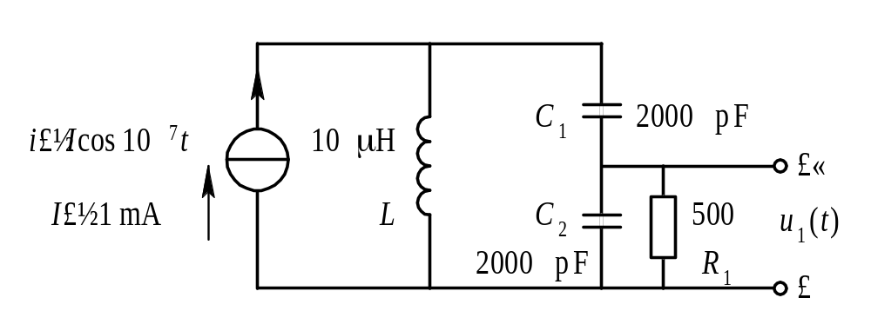
（2 — 23）
可得
例 2 如图2 — 11， 抽头回路由电流源激励, 忽略回路本身的固有损耗, 试求回路两端电压u(t)的表示式及回路带宽。 
图 2 — 11 例2的抽头回路

Slide 27
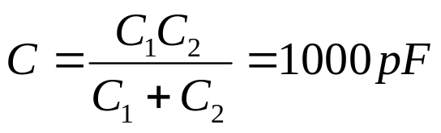
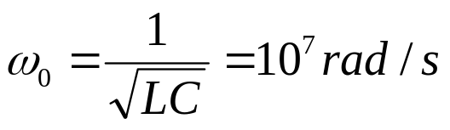
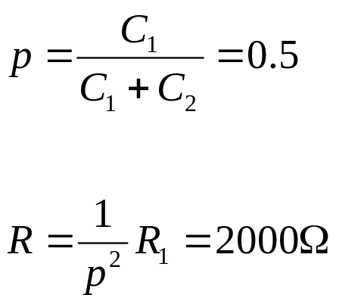
解 由于忽略了回路本身的固有损耗, 因此可以认为Q→∞。 由图可知, 回路电容为
谐振角频率为
电阻R₁的接入系数
等效到回路两端的电阻为

Slide 28
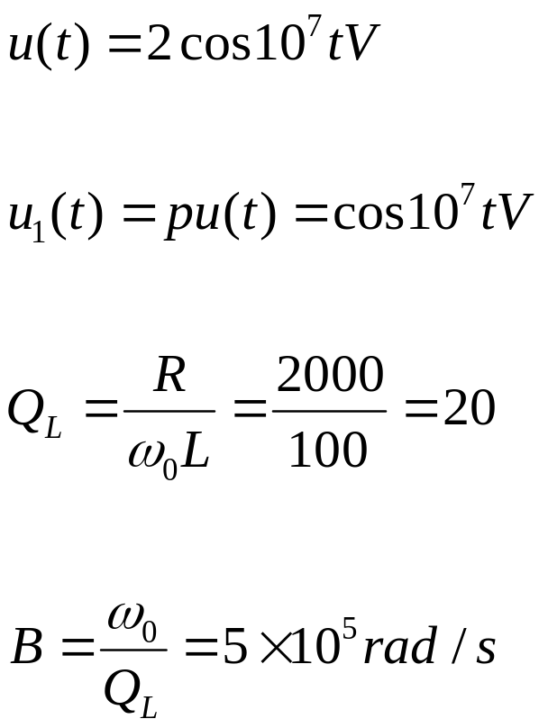
回路两端电压u(t)与i(t)同相, 电压振幅U=RI=2 V, 故
输出电压为
回路有载品质因数
回路带宽

Slide 29
3) 耦合振荡回路
在高频电路中, 有时用到两个互相耦合的振荡回路, 也称为双调谐回路。 把接有激励信号源的回路称为初级回路, 把与负载相接的回路称为次级回路或负载回路。 图 2 — 12 是两种常见的耦合回路。 图 2 — 12（a）是互感耦合电路, 图 2 — 12(b)是电容耦合回路。

Slide 30
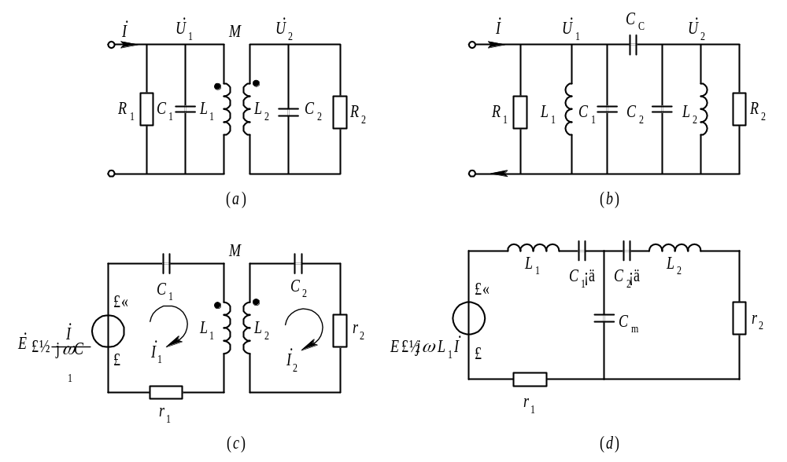
图 2 — 12 两种常见的耦合回路及其等效电路

Slide 31
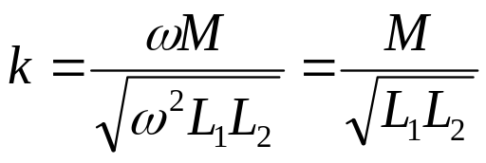
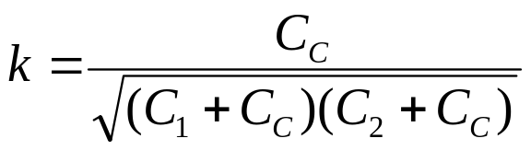
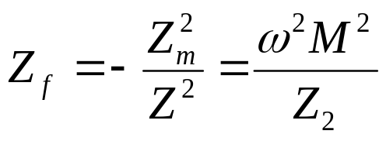
（2 — 24）
对于图 2 — 12（b）电路, 耦合系数为
（2 — 25）
（2 — 26）

Slide 32
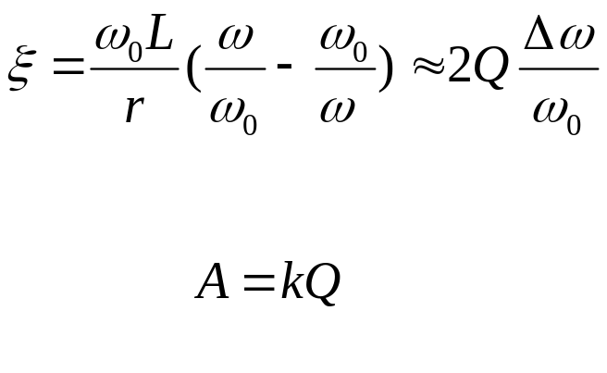
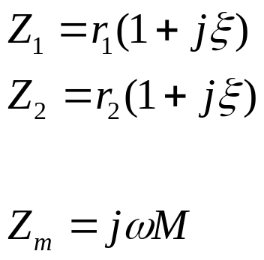
（2 — 27）
耦合因子
（2 — 28）
初次级串联阻抗可分别表示为
耦合阻抗为

Slide 33
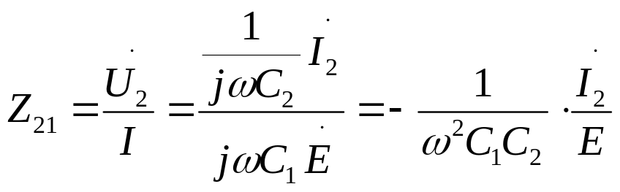

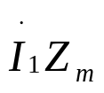
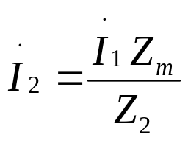
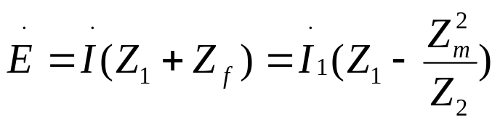
由图2 — 12（c）等效电路, 转移阻抗为
(2 — 29)
由次级感应电势 产生, 有
考虑次级的反映阻抗, 则
将上两式代入式(2 — 29), 再考虑其它关系, 经简化得

Slide 34





(2 — 30)
根据同样的方法可以得到电容耦合回路的转移阻抗特性为
（2 — 31）
（2 — 32）
（2 — 33）
（2 — 34）

Slide 35


(2 — 35)
图 2 — 13 耦合回路的频率特性

Slide 36

（2 — 36）
2. 高频变压器和传输线变压器
(1) 高频变压器及其特点
变压器是靠磁通交链, 或者说是靠互感进行耦合的。
(1) 为了减少损耗, 高频变压器常用导磁率μ高、 高频损耗小的软磁材料作磁芯。
(2) 高频变压器一般用于小信号场合, 尺寸小, 线圈的匝数较少。

Slide 37


图 2 — 14 高频变压器的磁芯结构
（a） 环形磁芯; (b) 罐形磁芯; (c) 双孔磁芯
图 2 — 15 高频变压器及其等效电路
(a) 电路符号; (b) 等效电路

Slide 38


图 2 — 16(a)是一中心抽头变压器的示意图。 初级为两个等匝数的线圈串联, 极性相同， 设初次级匝比n=N₁/N₂。 作为理想变压器看待, 线圈间的电压和电流关系分别为
(2 — 37)
(2 — 38)
图 2 — 16 中心抽头变压器电路
（a） 中心抽头变压器电路; （b） 作四端口器件应用

Slide 39

2) 传输线变压器
传输线变压器就是利用绕制在磁环上的传输线而构成的高频变压器。 图 2 — 17 为其典型的结构和电路图。
图 2 — 17 传输线变压器的典型结构和电路
(a) 结构示意图; （b） 电路

Slide 40


（2 — 39）
（2 — 40）
图 2 — 18 传输线变压器的工作方式
(a) 传输线方式; (b) 变压器方式

Slide 41

图 2 — 19传输线变压器的应用举例
（a） 高频反相器; （b） 不平衡—平衡变换器;
（c） 1∶4 阻抗变换器; (d) 3 分贝耦合器

Slide 42

（2 — 41）
3. 石英晶体谐振器
1) 物理特性
石英晶体谐振器是由天然或人工生成的石英晶体切片制成。
2) 等效电路及阻抗特性
图 2 — 22 是石英晶体谐振器的等效电路。
由图 2 — 22(b)可看出, 晶体谐振器是一串并联的振荡回路, 其串联谐振频率f_{q}和并联谐振频率f₀分别为

Slide 43



Slide 44



Slide 45


(2 — 42)
(2 — 43)
图 2 — 22 晶体谐振器的等效电路
(a) 包括泛音在内的等效电路; (b) 谐振频率附近的等效电路

Slide 46



（2 — 44）
图 2 — 22(b)所示的等效电路的阻抗的一般表示式为
在忽略r_{q}后, 上式可化简为
（2 — 45）

Slide 47


图 2 — 23 晶体谐振器的电抗曲线
（2 — 46）

Slide 48

图 2 — 24 晶体滤波器的电路与衰减特性
（a） 滤波器电路; （b） 衰减特性

Slide 49

4. 集中滤波器
1) 陶瓷滤波器
图 2 — 25 陶瓷滤波器电路

Slide 50



Slide 51

2) 声表面波滤波器
图 2 — 26(a)中的声表面波滤波器的传输函数为
（2 — 47）
（2 — 48）

Slide 52


Slide 53


5. 衰减器与匹配器
1) 高频衰减器
图 2 — 28 T型和Π型网络
图 2 — 29 T型电阻网络匹配器

Slide 54


2.2 电 噪 声
2.2.1 概述
所谓干扰（或噪声）, 就是除有用信号以外的一切不需要的信号及各种电磁骚动的总称。
2.2.2 电子噪声的来源与特性
1. 电阻热噪声
1) 热噪声电压和功率谱密度
（2 — 49）
（2 — 50）

Slide 55


Slide 56


图 2 — 31 电阻热噪声等效电路
（2 — 51）
（2 — 52）

Slide 57



2) 线性电路中的热噪声
（2 — 53）
(2 — 54)
图 2 — 32热噪声通过线路电路的模型

Slide 58


图 2 ——33并联回路的热噪声
(2 — 54)

Slide 59

并联回路可以等效为R_{e}+jX_{e}（图 2 — 33（c））,现在看上述输出噪声谱密度与R_{e}、 X_{e}的关系。
(2 — 55)
展开化简后得
与式(2 — 55)对比, 可得
(2 — 56)

Slide 60

根据式(2 — 55)与式(2 — 56)可以求出输出端的均方噪声电压为

Slide 61


3) 噪声带宽
图 2 — 32 是一线性系统, 其电压传输函数为H(jω)。 设输入一电阻热噪声,均方电压谱为S_{Ui}=4kTR, 输出均方电压谱为S_{Uo}, 则输出均方电压E²_{n2}为

设|H(jω)|的最大值为H₀, 则可定义一等效噪声带宽B_{n},
令
（2 — 57）
则等效噪声带宽B_{n}为
（2 — 58）

Slide 62


Slide 63


图 2 — 33 的单振荡回路为例, 计算其等效噪声带宽。 设回路为高Q电路, 设谐振频率为f₀， 由前面分析, 再考虑到高Q条件, 此回路的|H(jω)| ²可近似为
式中, Δf为相对于f₀的频偏, 由此可得等效噪声带宽为

Slide 64


己知并联回路的 3 dB带宽为B _{0.7}= f₀/Q, 故
2. 晶体三极管的噪声
1) 散弹（粒）噪声 
(2 — 59)
2) 分配噪声
3) 闪烁噪声
3. 场效应管噪声 

Slide 65

2.2.3 噪声系数和噪声温度
1． 噪声系数的定义
图 2 — 35 为一线性四端网络, 它的噪声系数定义为输入端的信号噪声功率比(S/N)_{i}与输出端的信号噪声功率比(S/N)_{o}的比值, 即
图 2 — 35 噪声系数的定义

Slide 66


（2 —60）
图中, K_{P}为电路的功率传输系数(或功率放大倍数)。 用N_{a}表示线性电路内部附加噪声功率在输出端的输出, 考虑到K_{P}=Ｓ_{o}/S_{i}, 式(2 —60)可以表示为
(2 — 61)
(2 — 62)

Slide 67


噪声系数通常用dB表示, 用dB表示的噪声系数为
(2 — 63)
（2 — 64）
（2 — 65）

Slide 68


2．噪声温度
将线性电路的内部附加噪声折算到输入端, 此附加噪声可以用提高信号源内阻上的温度来等效, 这就是“噪声温度”。 由式(2 — 62), 等效到输入端的附加噪声为N_{a}/K_{P}, 令增加的温度为T_{e}, 即噪声温度, 可得
（2 — 66）
这样, 式(2 — 62)可重写为
（2 — 67）
(2 — 68)

Slide 69

2.2.4噪声系数的计算
1．额定功率法
额定功率, 又称资用功率或可用功率, 是指信号源所能输出的最大功率, 它是一个度量信号源容量大小的参数, 是信号源的一个属性, 它只取决于信号源本身的参数——内阻和电动势, 与输入电阻和负载无关, 如图 2 — 36 所示。
（2 — 69）
（2 — 70）

Slide 70


图 2 — 36 信号源的额定功率
（a） 电压源; （b） 电流源
额定功率增益K_{Pm}是指四端网络的输出额定功率P_{smo}和输入额定功率P_{smi}之比, 即
（2 — 71）

Slide 71


根据噪声系数的定义, 分子和分母都是同一端点上的功率 比, 因此将实际功率改为额定功率, 并不改变噪声系数的定义, 则
（2 — 72）
因为N_{mi}= kTB, N_{mo}= K_{Pm}N_{mi}+ N_{mn,} , 所以
（2 — 73）

Slide 72


式中, P_{smi}和P_{smo}分别为输入和输出的信号额定功率; N_{mi}和N_{mo}分别为输入和输出的噪声额定功率; N_{mn}为网络内部的最大输出噪声功率。 也可以等效到输入端, 有
（2 — 74）
式中, N_{moi}=N_{mo}/K_{Pm}是网络额定输出噪声功率等效到输入端的数值。
(2 — 75)

Slide 73


图 2 — 37 无源四端网络的噪声系数
图 2 — 38抽头回路的噪声系数

Slide 74


将信号源电导等效到回路两端, 为p²G_{S}, 等效到回路两端的信号源电流为pI_{S}, 输出端匹配时的最大输出功率为
输入端信号源的最大输出功率为
因此, 网络的噪声系数为

Slide 75



图 2 — 39 级联网络噪声系数
根据定义, 级联后总的噪声系数为
（2 — 76）
式中, No为总输出额定噪声功率, 它由三部分组成: 经两级放大的输入信号源内阻的热噪声; 经第二级放大的第一级网络内部的附加噪声; 第二级网络内部的附加噪声, 即

Slide 76



按噪声系数的表达式, N_{a1}和N_{a2}可分别表示为
则
将上式代入式（2 — 76）, 得
(2 — 77)

Slide 77

用同样的方法不难推出多级级联网络的噪声系数的公式为
(2 — 78)
从式(2 — 78)可以看出, 当网络的额定功率增益远大于1时, 系统的总噪声系数主要取决于第一级的噪声系数。 越是后面的网络, 对噪声系数的影响就越小, 这是因为越到后级信号的功率越大, 后面网络内部噪声对信噪比的影响就不大了。 因此, 对第一级来说, 不但希望噪声系数小, 也希望增益大, 以便减小后级噪声的影响。

Slide 78

例 3 图 2 — 40 是一接收机的前端电路, 高频放大器和场效应管混频器的噪声系数和功率增益如图所示。 试求前端电路的噪声系数(设本振产生的噪声忽略不计)。
图 2 — 40接收机前端电路的噪声系数

Slide 79


解 将图中的噪声系数和增益化为倍数, 有
因此, 前端电路的噪声系数为

Slide 80
3． 噪声系数与灵敏度
噪声系数是用来衡量部件(如放大器)和系统(如接收机)噪声性能的。
灵敏度就是保持接收机输出端信噪比一定时, 接收机输入的最小信号电压或功率(设接收机有足够的增益)。
2.2.5 噪声系数的测量
1． 采用噪声信号源的测量方法
图 2 — 41 是测量系统的构成。

Slide 81


图 2 — 41 用噪声信号源测量噪声系数
噪声系数为
（2 — 79）

